Slide 1

Cambio cultural y comunicador
La comunicación en la gestión de crisis
Carla Vogel Estrada
Francisco Rosales Hevia
Jimena Piñera Lizcano
Christian Salazar Martínez
Verónica Castillo Polo
Anaíd Zúniga Urreta

Slide 2
Cultura Organizacional
Cambios culturales y Comunicación Interna
Concepto
La empresa es una microsociedad que posee una cultura
Cultura
Componente de la identidad de las empresas por lo tanto es un factor de cambio y diferenciación, en el interior, exterior, entre empresas, mercado y sociedad.

Slide 3

Sintetizando
Principio de Cultura empresarial
Sistema de evidencias compartidas por quienes son parte de la empresa
Evidencia a propósito del entorno (visión)
Evidencia que concierne a la propia empresa (misión)

Slide 4

Valores
Se agregan valores identitarios = diferenciaciadores
Interiorización de los valores comunes que permiten
en un plano operacional la descentralización y flexibilidad

Slide 5
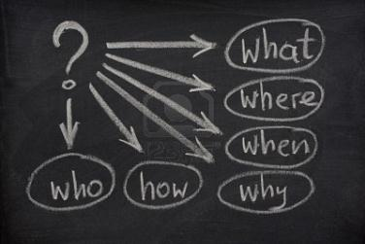
Teoría de las Organizaciones
La cultura permite determinadas técnicas que conducen
a ciertos miembros a interrogarse sobre las razones y
los medios de su acción.
Mapa de preguntas, analizar el problema, estrategia, decisión

Slide 6
Programa de Identidad Corporativa
Valores centrales (identidad y coherencia)
Adaptar empresa cambios del entorno
(no producir más pero producir mejor)
Evolucionar (cultura técnica-cultura comercial)

Slide 7
Gestión de la imagen
Imagen externa = expansión de identidad
Cultura
Reunir y coordinar de manera operacional elementos
pasivos como valores, calidad y motivación de los agentes
calidad del trabajo y permanencia

Slide 8
Proceso de implantación de una cultura
Cultura empresarial
Largo proceso que requiere: tiempo, compartir, sedimentar,
interiorizar y asumir nuevos valores
No se puede basar solo en la dimensión estructural, hay que recurrir a la dimensión simbólica

Slide 9
Proceso de implantación de una cultura
Objetivo pretendido por la descentralización dejar a responsables intermedios la elección de caminos
=
Divergencias y tensiones considerables
Solución
Reforzar la comunidad, compartir idéntica visión del mundo y de las maneras de actuar en el mismo

Slide 10
Acción cultural y acción comunicativa
Con el fin de informar a los responsables y a las demás unidades para evitar retrasos en el desarrollo la comunicación es un instrumento de acción cultural

Slide 11
Comunicación interna condición de descentralización
Primer nivel y primer objetivo realizar una sociedad interna
Luchar contra efectos perniciosos de la descentralización
Crear condiciones de otras formas de comunicación
Definición
Sociedad interna; universo interactivo de relaciones y de ideas compartidas

Slide 12
Autonomía por la comunicación
“Venderse” a la empresa, manifestar su adhesión y a la vez adquirir la capacidad de “comprar”
Explicar a agentes efecto de sus acciones sobre los éxitos de la empresa
Servirse sirviendo a la empresa “valor de uso” (seguridad, aumento, estabilidad)
Tratar de hacer penetrar en el seno de la empresa y en su labor diaria, su interacción con el entorno

Slide 13
Comunicación con destino a los responsables intermedios y a los cuadros
La información y valores transmitidos orientados hacia acción posterior
Necesario una comunicación interactiva (reuniones)
“Universidad interior” identificación de su papel dentro de la empresa
“Dialog” aumentar el conocimiento sobre las actividades y el papel de dicha sociedad en el mundo

Slide 14
Comunicación de crisis y crisis de comunicación
La mayoría de la información controla:
  Rumores: efecto de una falta de información bien administrada.
  Ausencia de las relaciones cuidadosas con los medios.
  Los límites existentes entre direcciones y mandos intermedios.
  Crisis en las empresas revelan dos problemas:
  Falta de información
  Falta de controles de procesos

Slide 15
Fórmula de cultura de comunicación:
  Conducta ética
  Cultura corporativa
  Comunicación como dispositivo de monitoreo de información y de gestión.
  Controles de las decisiones, los poderes y los procesos.
  Para resolver una crisis, no es suficiente comunicar, hay que tomar partido con actitudes resolutivas y decisiones rápidas, atajando las causas con acciones y actuando con hechos.
  La comunicación en la gestión de crisis se puede evitar con previsión y controles y tomando decisiones correctas a tiempo.

Slide 16
Describir para los miembros de la empresa, las políticas o las estrategias específicas
Son generalmente, los niveles intermedios quienes van a tener a su cargo las estrategias globales orientadas hacia el análisis del entorno y de cómo reaccionar en tal o cual terreno, pero sin describir de un modo preciso las modalidades de la acción.
Las estrategias o políticas se realizan desde el punto de vista de dirigentes de la empresa, ya que tienen una visión más amplia del conjunto de su entorno que los demás miembros.

Slide 17
Describir para los miembros de la empresa, las políticas o las estrategias específicas
Es necesario informar y explicar las decisiones que toma la Dirección, de esta forma permite que los responsables intermedios unan sus experiencias, con el fin de interpretar y hacer suyas las razones de tales decisiones.
La capacidad de argumentación depende de la profundidad de la cultura de la empresa. Sí los miembros ya tienen una visión estructurada de la empresa, la argumentación podrá explotar puntos específicos de este consenso.
Sí el intermediario posee una capacidad de retorica elevada, esta dispuesto a entender argumentos más complejos y usa estrategias evolutivas.

Slide 18
Cómo se presenta una estrategia de empresa
Etapa 1: Definir argumentación que alcance claramente al objetivo al que se apunta. Es importante conocer la subpoblación que constituye la empresa.
Características definidoras del diseño corporativo en un momento dado. Expuestas de manera prospectiva, con el fin de resaltar una tendencia evolutiva. Debe incitar a los intermediarios a saber en dónde se encuentran ellos.
Proporcionar, a los intermediarios, los medios para analizar por si mismos su situación y de hacer un diagnostico de aquellas, lo que les incitará a mejorar.

Slide 19
“Vender un proyecto de empresa”
La argumentación debe ser unívoca.
Contener elementos con los que el receptor se identifique.
Los argumentos deben producir efectos suficientemente rápidos, con el fin de crear una dinámica de experimentación y de realizaciones internas. Que sea capaz de ponerse en movimiento antes de los demás.
Es muy importante conocer el público destinatario y saber de las microdecisiones que puedan estar asociadas a la estrategia.

Slide 20
Vencer es convencer
Una sucesión de estrategias y políticas pueden a la larga, transformar en profundidad de manera homogénea una cultura determinada.

Slide 21
El diagnóstico y las soluciones.
Para evitar lo siguiente:
Tendencias de descentralización
Algunas veces a nivel central no tienen la menor idea de traducir sus orientaciones en acciones concretas en el plano local.
Es necesario:
Diagnosticar: tratar de poner en evidencia los yacimientos de productividad y los puntos que son susceptibles de mejorar.
Búsqueda de soluciones: fase de concretización de los objetivos estratégicos a nivel de la actividad local y necesita tener en cuenta:
  Las orientaciones estratégicas
  El entorno local de la unidad
  Las características de la unidad

Slide 22
El diagnóstico y las soluciones
Las estrategias de empresa en un clima de descentralización consiste en dar orientación y felxiblizar las dificultades que pesan sobre las unidades operativas.

Slide 23
Los actores de la gestión
Suele darse una separación entre los objetivos a los que se apunta y la gestión. Por esta razón existe el peligro de ver multiplicar iniciativas descentralizadas muy divergentes.
Para evitar lo anterior, ciertas direcciones funcionales son incitadas. Pero esto nos lleva a un derrapaje lo que resulta negativo:
  Ineficiencia a corto plazo, ya que la estrategia no produce os efectos culturales previstos.
  Se crea una confusión sobre la legitimidad de quién puede hablar cómo y de qué cosas.

Slide 24
Los actores de la gestión
En el proceso de establecimiento de las reglas de un universo cultural en el seno de la empresa, las unidades operativas se convierten en clientes.
En la medida en que su supervivencia depende de la calidad de lo que proponen, serán llevados al terreno que mejor conocen y podrán hacer intervenciones más específicas y eficaces.
La necesidad de defender productos que existan en el mercado exterior, les incita a conocer mejor el estado de las cuestiones.

Slide 25
La información horizontal acerca de las unidades operativas
Después de que la dirección informe sobre las estrategias, las unidades operativas van a tener que llevar a cabo acciones que concretan estas estrategias a su propio nivel. Internamente cambian procedimientos, estructura y objetivos anuales y externamente cambiará imagen y las relaciones con los clientes proveedores.

Slide 26
La información horizontal acerca de las unidades operativas.
Si la introducción de la estrategia ha sido bien argumentada, hará que las unidades compitan entre ellas por la búsqueda de soluciones concretas.
Las estrategias son formuladas en términos generales, y no tienen existencia real hasta que una serie de iniciativas les empiecen a dar una forma concreta. Esto hace que se hable de las experiencias que han tenido las unidades con esa estrategia.
Esto presupone un dispositivo de información sobre las primeras iniciativas, con el fin de mantener la dinámica de difusión de esas acciones.

Slide 27
Diagnósticos y estrategias de cambio
En las empresas se comprueba una desproporción evidente entre la cantidad de lo que hay escrito sobre el tema y el número efectivo de transformaciones culturales llevadas a cabo en empresas.
Síntomas de la cultura:
  Características de los responsables de la empresa, que han llegado a estos puestos por responder a ciertos valores culturales
  Comportamiento diario de los miembros de la empresa.

Slide 28
Repsol YPF
España en 1972 se creaba Monopolio de Petróleos y compañía arrendataria Campsa.
1970 - 1986 firmó acuerdo comercial con la Comunidad Económica Europea
Creación de Instituto Nacional de Hidrocarburos (1981) → agrupar y coordinar la actuación de las empresas: futura liberalización del mercado petrolero español
INH fusiona EMP y Pretoliber, Hipanoil y Eniepsa. 4 petroquímicas: Alcudia, Calatrava , Montoro Y Paular

Slide 29
Caídas en los precios del petróleo
Las empresas suspenden actividades productivas
Limitaciones del INH para coordinar la actuación de las empresas
Diseñar una nueva organización
REPSOL SA
Definición de la Misión y Visión
* Una de las diez primeras empresas mundiales del sector
Investigar
* Nueva cultura competitiva
Diagnóstico
Operación REPSOL

Slide 30
Deficiencias de las comunicaciones internas
No están estructuradas con carácter global
Prevalecen los canales informales
Burocracia y estilo de mando son causas de las deficiencias
Las distintas culturas de las empresas agrupadas provocan un mosaico muy diverso de criterios y estilos comunicativos

Slide 31
Problemas más urgentes detectados
Porblemas más urgentes detectados
Desarrollo de una red de comunicación estructurada
Cultura preparada a enfrentarse a una situación más competitiva
Ámbito técnico-profesional
Ámbito social-laboral
Ámbito corporativo
Ámbito nueva cultura

Slide 32
Estrategia de comunicación
Fase 1: Plan de comunicación
Nueva libertad a los responsables locales para organizar comunicación interna
Necesidad de cambio entre la empresa y su entorno
Fase 3: Emular
Servir para incitar a la competición interna y así llevar a cabo el mayor número de experimentos innovadores
Publicidad a las acciones emprendidas
Dirección reafirmará su compromiso con el Plan de Comunicación
Fase 4: Valoración
Se darían recompensas reales y simbólicas
Controlar comunicación interna= mayor eficacia si disponen de otra clase de información
Se convierten el peticionarios: verdadero mercado interno de la comunicación

Slide 33
Fase 5: difusión de las experiencias
Balance de las acciones para difundir los objetivos de la empresa
Seminarios de información para defender las experiencias

Slide 34
Programa de comunicación
Red de Publicaciones
Red Interpersonal
Red de Líderes naturales
Red de Formación
Red Generativa y Circuito de Circulación de la Información

Slide 35
Notas complementarias
Circuito de Información
Directorio y Técnicos
Confidenciales o privados
Información General
Directrices del Plan de Comunicación Interna
Plan → Implantación permanente de la cultura

Slide 36
Medios más usados
Interpersonales directos
Activos privados
Impresos
Audiovisuales
Electrónicos
Físicos
Los más efectivos

Slide 37
Actores más frecuentes en situaciones de crisis
 | Actores Internos | Actores Externos
Tradicionales | Empleados Sindicatos Dirección general Dirección de comunicación Dirección financiera Dirección industrial Entorno e higiene Seguridad | Proveedores Clientes Competidores Proscriptores Distribuidores Subcontratados Consumidores
No tradicionales | Accionistas Prestatarios Técnicos de trabajo Sociedad madre Fuerza de venta | Grupos de presión Medio político/social/regional/nacional Asociaciones de consumidores Usuarios Medios Estado Instancias gubernamentales

Slide 38
Comunicación de crisis y crisis de comunicación
La mayoría de la información controla:
  Rumores: efecto de una falta de información bien administrada.
  Ausencia de las relaciones cuidadosas con los medios.
  Los límites existentes entre direcciones y mandos intermedios.
  Crisis en las empresas revelan dos problemas:
  Falta de información
  Falta de controles de procesos

Slide 39
Fórmula de cultura de comunicación:
  Conducta ética
  Cultura corporativa
  Comunicación como dispositivo de monitoreo de información y de gestión.
  Controles de las decisiones, los poderes y los procesos.
  Para resolver una crisis, no es suficiente comunicar, hay que tomar partido con actitudes resolutivas y decisiones rápidas, atajando las causas con acciones y actuando con hechos.
  La comunicación en la gestión de crisis se puede evitar con previsión y controles y tomando decisiones correctas a tiempo.

Slide 40
Plan de Gestión de Crisis
Dispositivo que incluye elementos humanos (informadores y gestores) y elementos estratégicos.
El DirCom se incorpora a la gestión de la crisis en su aspecto comunicacional.

Slide 41
Gabinete de crisis
A manera de prevención y el control de posibles situaciones críticas, es preciso organizar un Gabinete de Crisis.
Para que éste sea eficaz, deben reunirse dos condiciones:
  Construirlo antes de que aparezcan los conflictos graves y no tener que improvisar
  Dotarlo de una mínima formación para evitar consecuencias adversas.

Slide 42
Estará formado por:
  DirCom
  Secretario General y las Direcciones Generales de Recursos Humanos
  Secretario Legal
  Secretario Financiero, etc.

Slide 43
Criterios de gravedad | Peso para la empresa | Medida sobre una escala de 0 a 5 | Resultados
Pérdida de vidas humanas
Pérdida de partes de trabajo
Caída del curso de la Bolsa
Pérdida financiera inducida
Deterioro de la imagen
Cobertura mediática
Detención de la producción
Efecto dominó
Deterioro del medio ambiente
Score de gravedad
Media

Slide 44
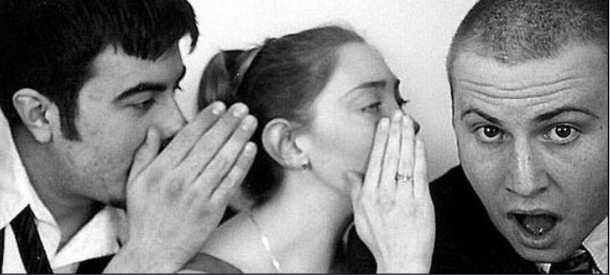
Rumor
Información no verificada y destinada a ser creída, que es difundida por algún interés por parte de alguien o de un grupo.

Slide 45

Combatir el rumor
1.- Detectar los indicios
2.- Elaborar estrategias
3.- Gestionar la crisis
4.- Operativa
5.- Capitalizar

Slide 46
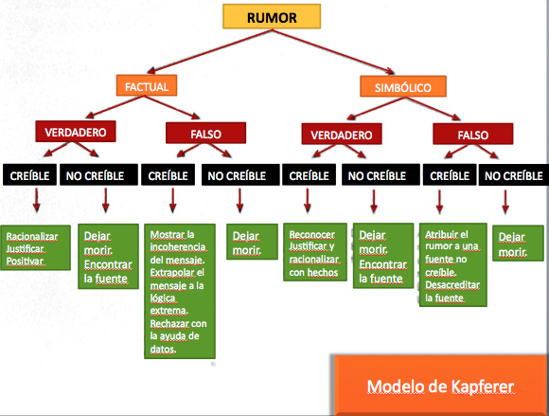

Slide 47
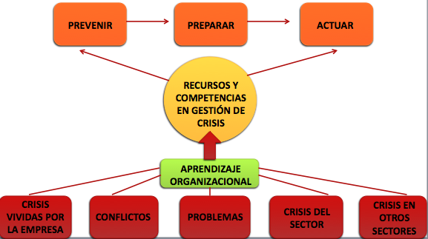
Capitalizar y aprender de la crisis

